Slide 1


LĨNH VỰC PHÁT TRIỂN NGÔN NGỮ
Đề tài: NBTN “Tàu hỏa”
Lứa tuổi: 24-36 tháng tuổi
ỦY BAN NHÂN DÂN QUẬN LONG BIÊN TRƯỜNG MẦM NON BAN MAI XANH

Slide 2

1. Gây hứng thú
Cô và trẻ cùng hát bài đoàn tàu nhỏ xíu

Slide 3



Slide 4
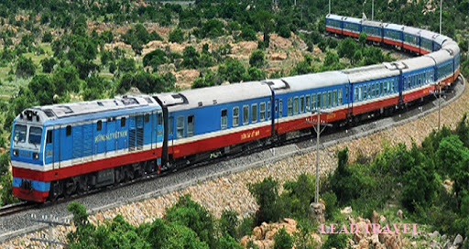
Tàu hỏa

Slide 5
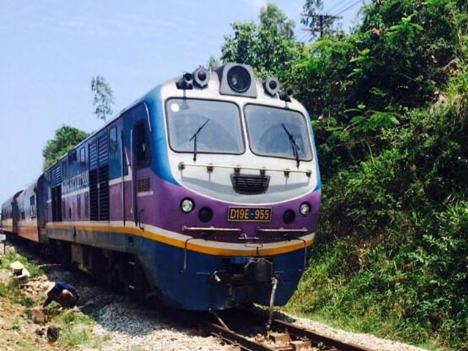
Đầu tàu

Slide 6
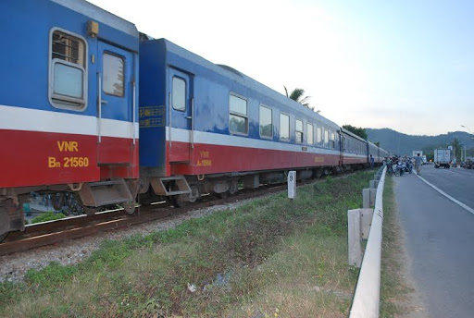
Toa tàu

Slide 7
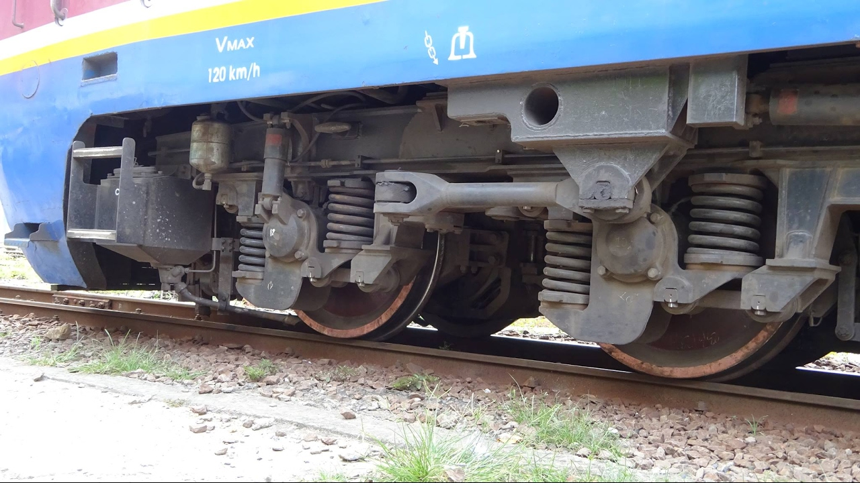
Bánh xe

Slide 8
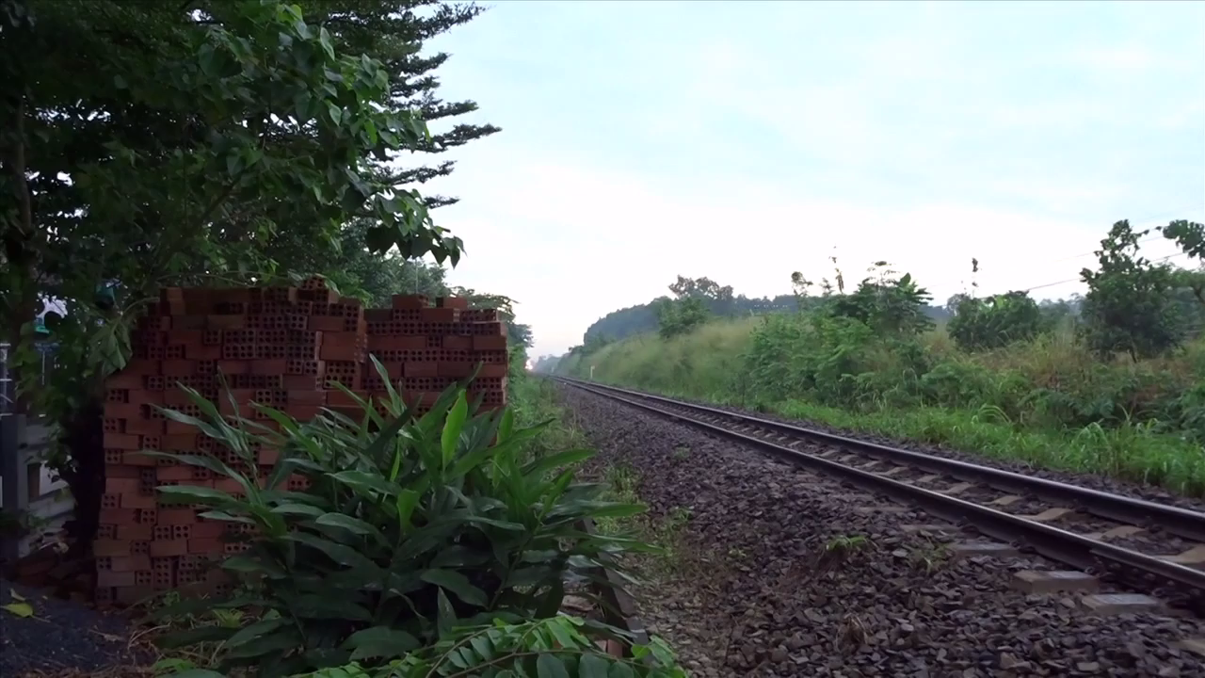
ĐƯỜNG RAY

Slide 9

Mở Rộng

Slide 10
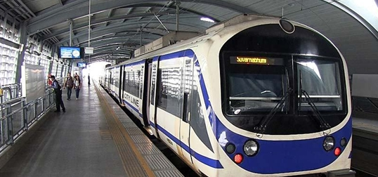
Tàu điện ngầm

Slide 11
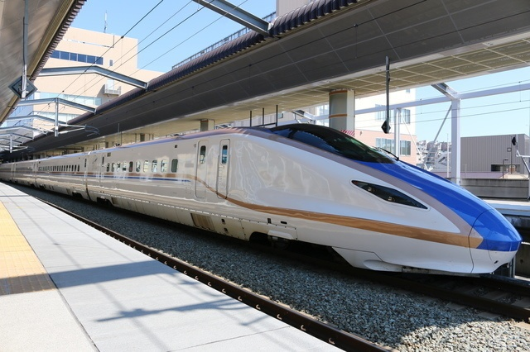
Tàu siêu tốc

Slide 12
Trò chơi: Ai đoán giỏi
Trò chơi: Thi xem ai
nhanh hơn

Slide 14
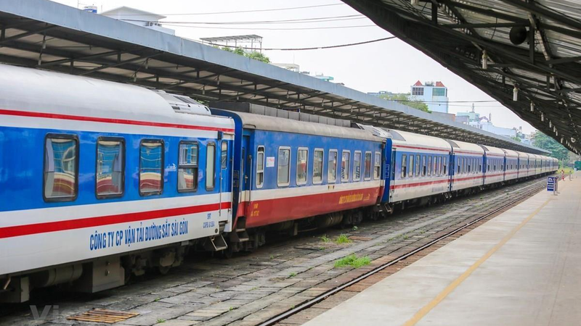

Slide 15


Slide 16
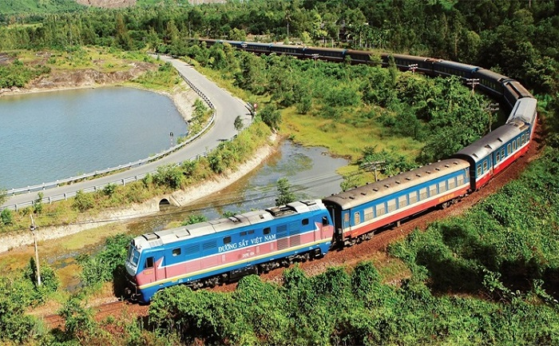
Tàu hỏa

Slide 17
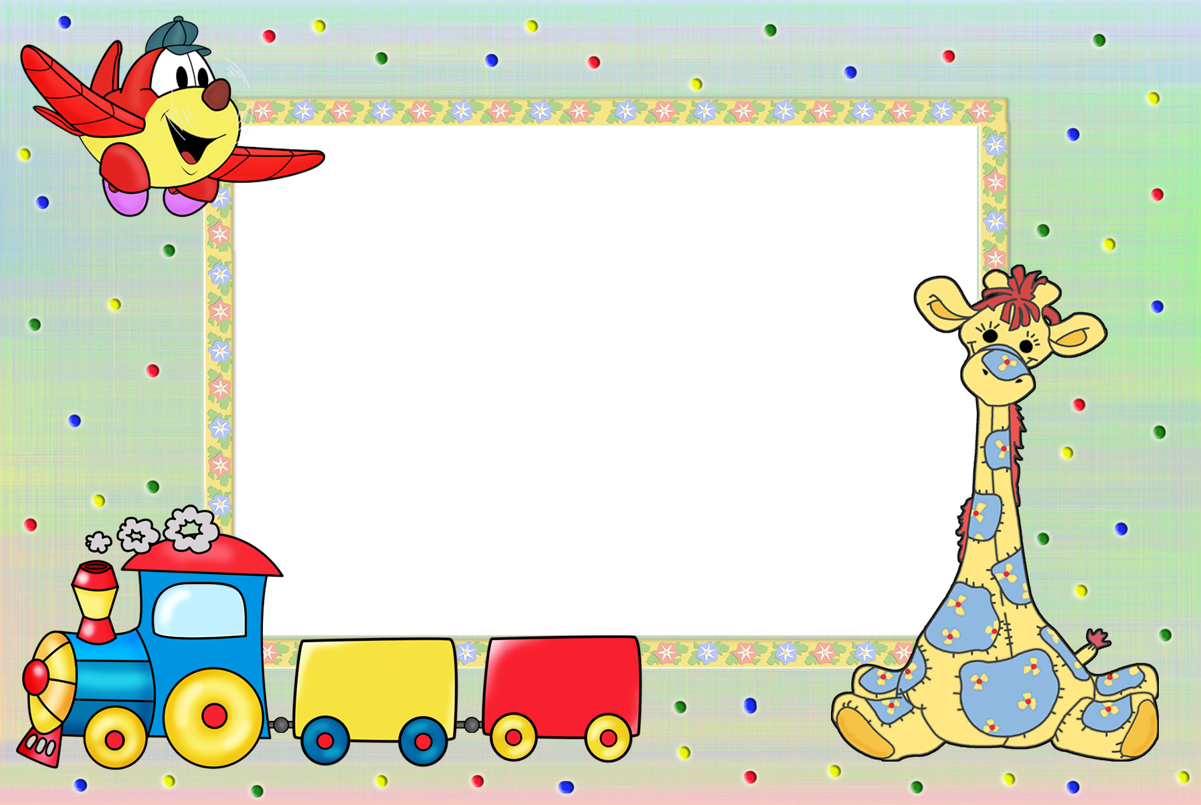
Trò chơi: Xếp đoàn tàu

Slide 18

Giờ học kết thúc
Chúc các bé chăm ngoan – Học giỏi

